Slide 1
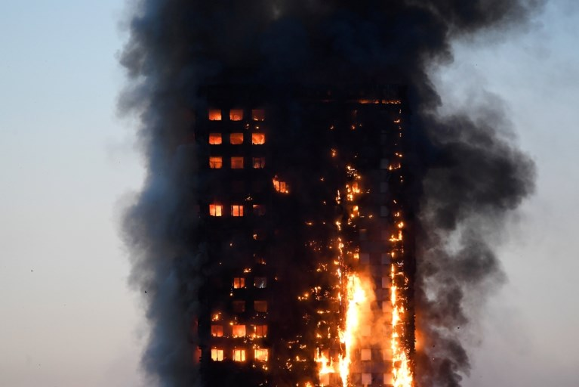
 | Training Brandveiligheid Gebouwbeheer

Slide 2
Brandveiligheid Gebouwbeheer
Bijeenkomst dag 1
Basiskennis opdoen van het fenomeen brand en de fases van een brandscenario.
Kennis vergaren op het gebied van wet- en regelgeving omtrent brand.
Jeffrey de la Mar

Slide 3


Docent
Jeffrey de la Mar
Senior adviseur bij De la Mar Consultancy
Ruime ervaring in brandveiligheid, bouwkundig onderhoud en risicomanagement
Opleidingen: Fire Safety Engineering en Risicomanagement
Projectmanagement en advies

Slide 4
Programma dag 1
Welkom
Voorstelronde
Kennis over brand: Wat is brand?
Kennis over wet- en regelgeving
Kennis over brand: Bouwkundig
Kennis over brand: Installatietechnisch
Kennis over brand: Organisatie en gebruik
Toelichting dag 2

Slide 5
2. Voorstelronde

Slide 6
Cursist
Wie ben je?
Wat is jouw rol binnen de organisatie?
Wat wil je gaan doen met de opgedane kennis?
Welke vragen wil je beantwoord krijgen?

Slide 7
3. Kennis over brand: Wat is brand?

Slide 8
3. Wat is brand?
Definitie vuur: Vuur is het geheel van lichtverschijnselen en warmteontwikkeling dat optreedt als een brandbare stof een oxidatiereactie ondergaat bij hoge temperatuur (Wikipedia).
Definitie brand: Brand is een ongewenste en/of ongecontroleerde verbranding (Wikipedia).
De meeste branden ontstaan door:
Onachtzaamheid
Onwetendheid
Onverschilligheid

Slide 9
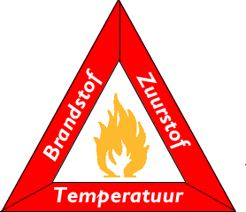
3. Wat is brand?
Branddriehoek
Voor ontbranding zijn drie componenten noodzakelijk:
Zuurstof
Brandstof
Ontbrandingstemperatuur (warmte)
Zuurstof
Zuurstof is altijd aanwezig.
De lucht bevat 78% stikstof, 21% zuurstof en 1% andere gassen.
Brandstof
Brandstof en zuurstof reageren met elkaar bij voldoende hoge temperatuur. Bij deze reactie komt warmte vrij.
Brandstoffen zijn stoffen met een hoog gehalte koolstof en /of waterstof en daardoor brandbaar.
Ontbrandingstemperatuur
Voldoende warmte is noodzakelijk om een brandstof tot ontbranding te laten komen.
Hoeveelheid warmte is afhankelijk van het soort stof.

Slide 10
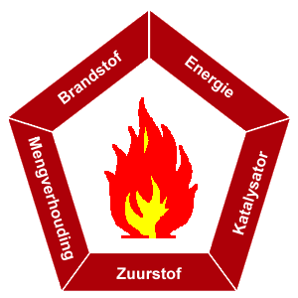
3. Wat is brand?
Brandvijfhoek
De brandvijfhoek geeft de vijf belangrijkste factoren bij brand weer:
Zuurstof
Brandstof
Ontbrandingstemperatuur (warmte)
Mengverhouding
Katalysator
Mengverhouding
Optimale verhouding tussen een brandbare stof en zuurstof.
Belangrijkste onderdeel in de brandvijfhoek. Een slechte verhouding resulteert in onvolledige verbranding.
Katalysator
Een katalysator is een stof die een chemische reactie kan beïnvloeden zonder zelf aan het proces deel te nemen.
Positieve katalysator versneld de brand
Negatieve katalysator vertraagt de brand

Slide 11
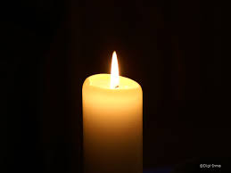
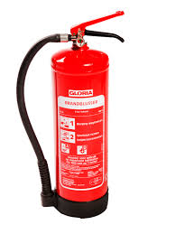
3. Wat is brand?
Voorbeeld positieve katalysator
Een lont in een kaars.
Voorbeeld negatieve katalysator
Het gebruik van poeder uit een poederblusser werkt als negatieve katalysator.

Slide 12
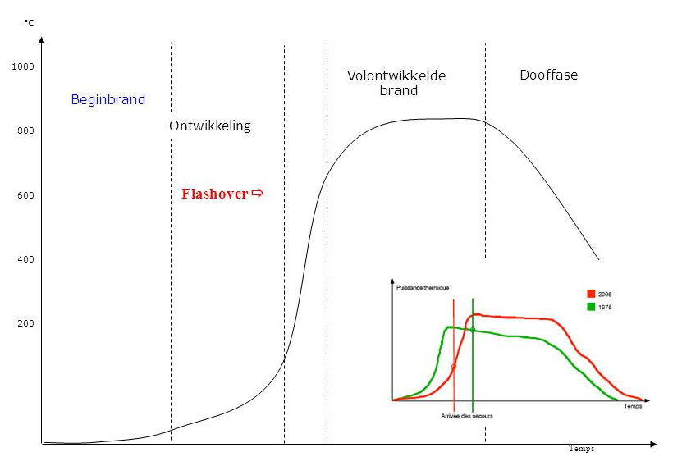
3. Wat is brand?
Ontwikkeling van brand
Na ontsteking kent brand drie fasen:
Groeifase
Brandfase
Dooffase
Groeifase
Brand ontstaat door een warmtebron.
De brandbare stof houdt het vuur in stand en breidt verder uit.
Dicht bij de brand is de rook geconcentreerd.
Bij het opstijgen vormt er zich een rookpluim.
Warme rook stijgt op en de rookpluim wordt breder.

Slide 13
3. Wat is brand?
Brandfase
De rookpluim van de brand verspreidt zich over het plafond en vormt een rooklaag.
De rooklaag wordt steeds dikker en warmer.
Brandbare gassen gaan zich opmengen tegen het plafond.
De warmtebron en brandbare gassen zullen de ruimte vullen en de temperatuur neemt toe.
Door de hoge temperatuur zullen overige aanwezige brandbare stoffen tot ontbranding komen.
Dooffase
Na verloop van tijd neemt de intensiteit van brand af.
Alle aanwezige brandbare materiaal zijn opgebrand.

Slide 14
3. Wat is brand?
Video: Brandproef Flashover

Slide 15
3. Wat is brand?
Normatief brandverloop
Normatief brandverloop hulpmiddel voor een passend brandveiligheidsconcept.
Het normatief brandverloop is een tijdschema met een onderverdeling in tijdstippen.
Het begint bij het ontstaan van brand tot het moment dat de brand onder controle is.
Kennis van het verloop van brand is bepalend voor de brandbeveiliging.
De ontwikkeling van brand loopt niet evenredig met de tijd.
De temperatuur loopt in het begin langzaam op.
Bij flash-over stijgt de temperatuur aanzienlijk sneller.
Tijdrace tussen:
Brandverloop
Menselijke factor
Installatietechnische factor

Slide 16
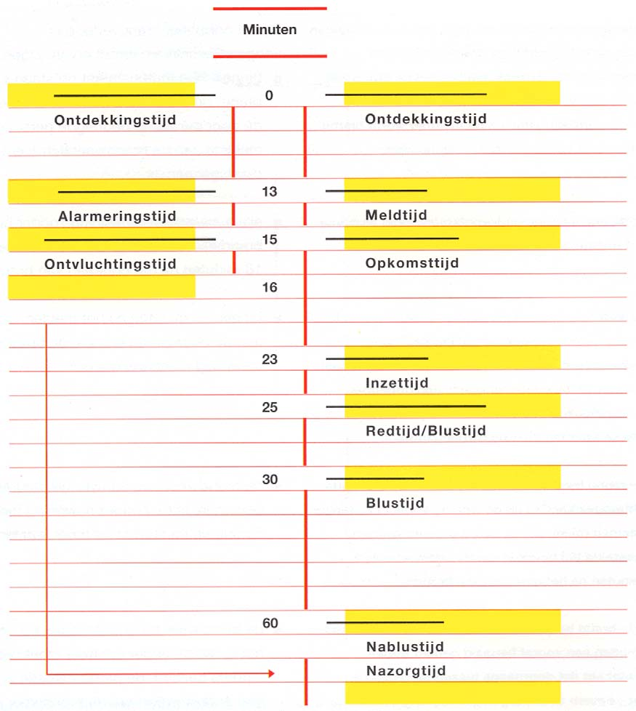
3. Wat is brand?
Normatief brandverloop kantoorfunctie
vluchten
blussen

Slide 17
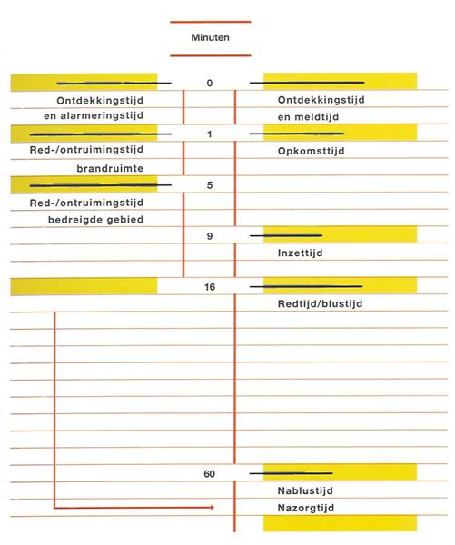
3. Wat is brand?
Normatief brandverloop gezondheidsfunctie
vluchten
blussen

Slide 18
3. Wat is brand?
Normatief brandverloop
In het normatief brandverloop, worden er van verschillende partijen acties verwacht om het gewenste brandveiligheidsniveau te behalen:
Het gebouw
De interne organisatie
De brandweer
De prestaties van het gebouw, de interne organisatie en de brandweer bepalen gezamenlijk het brandveiligheidsniveau.

Slide 19
3. Wat is brand?
Brandpreventie in veiligheidsketen
Het proces brandveiligheid en de brandweerzorg is onderverdeeld in 5 veiligheidsketens:
Pro-actie Preventie Preparatie Repressie Nazorg
De ketting is zo sterk als zijn zwakste schakel.
19

Slide 20
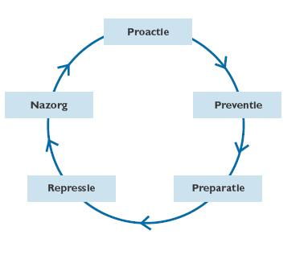
3. Wat is brand?
Brandpreventie in veiligheidsketen
Pro-actie
Het wegnemen van structurele oorzaken van brand en het beheersen
van risico’s in de omgeving.
Risico’s in omgeving zoals opslag van gevaarlijke stoffen
Bereikbaarheid van hulpdiensten
Voldoende bluswater in de omgeving
Preventie
De zorg voor het voorkomen van directe oorzaken van brand en het zoveel mogelijk beperken van de gevolgen.
Bouwkundige voorzieningen
Installatietechnische voorzieningen
Organisatorische voorzieningen

Slide 21
3. Wat is brand?
Preparatie
Is de voorbereiding op het daadwerkelijke optreden van de brandweer.
Onderhoud brandkranen
Aanvalsplannen
Bereikbaarheid van wijken en objecten
Repressie
Het daadwerkelijk bestrijden van brand en verlenen van hulp.
Blussen van brand
Redden van slachtoffers in een gebouw
Inzet brandweer bij een ongeval met gevaarlijke stoffen
Nazorg
Alle zorg om zo snel mogelijk terug te keren naar de normale situatie.
Opvang van personeel en betrokkenen

Slide 22
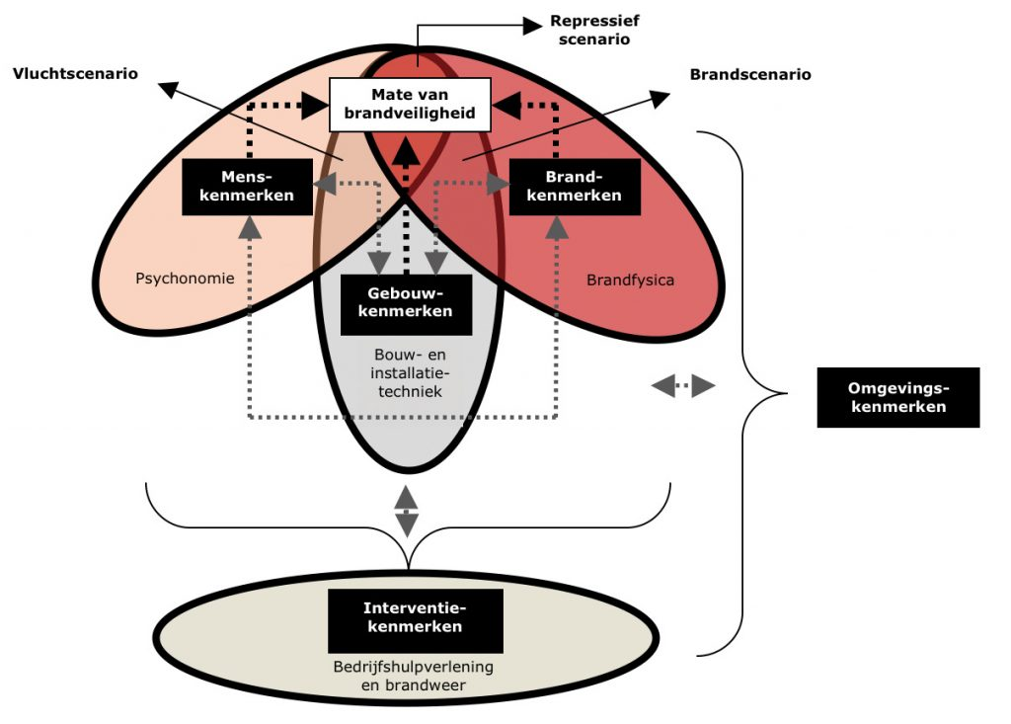
3. Wat is brand?
Kenmerkenschema brandveiligheid
De mate van brandveiligheid van een object wordt bepaald door verschillende kenmerken.
Elk kenmerk speelt een rol binnen de brandveiligheid en kan zowel een positieve als negatieve invloed hebben.
De kenmerken hebben een onderlinge samenhang.

Slide 23
3. Wat is brand?
Video: Menselijk gedrag

Slide 24
3. Wat is brand?
Video: Rivierduinen

Slide 25
4. Kennis over Wet- en regelgeving

Slide 26
4. Wet- en regelgeving
Omgevingswet
Besluit activiteiten leefomgeving (Bal)
Besluit kwaliteit leefomgeving (Bkl)
Besluit bouwwerken leefomgeving (Bbl)
Omgevingsbesluit (Ob)

Slide 27
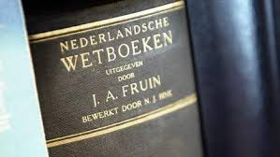
4. Wet- en regelgeving
Omgevingswet
Ingangsdatum: 1 januari 2024
Eerste aanzet: 2011
Eerste concept: 2016
Vervanging van 26 wetten zoals WABO, Wet ruimtelijke ordening, Waterwet en Wet natuurbescherming en deels de Woningwet.
Doel van de Omgevingswet:
Eén samenhangende wet voor de fysieke leefomgeving.
Bereiken en in stand houden van veilige en gezonde fysieke leefomgeving en een goede omgevingskwaliteit
Regels voor ruimte, wonen, infrastructuur, milieu, natuur en water.

Slide 28
4. Wet- en regelgeving
AMvB (Besluit bouwwerk leefomgeving)
Vervangt het Bouwbesluit 2012
Eerste staatsblad 31-8-2018
Gericht op burgers en bedrijven.
Bevat algemene regels voor bouwwerken.
Vergunningen, meldingen en informatieplicht.
Is een Koninklijk besluit.
Het is een gedetailleerde formulering van de wet.
Het is makkelijker en sneller aan te passen dan een wet.

Slide 29
4. Wet- en regelgeving
Besluit bouwwerken leefomgeving (Bbl)
Technische concretere invulling van de Omgevingswet
Indeling:
H1: Algemene bepalingen
H2: Algemene bepalingen voor bouwwerken
H3: Bestaande bouw
3.7 Bouwwerkinstallaties
H4: Nieuwbouw
4.7 Bouwwerkinstallaties
H5: Verbouw + wijziging gebruik
H6: Gebruik van bouwwerken
6.7 Bouwwerkinstallaties
H7: Procedurevoorschriften & slopen:

Slide 30
4. Wet- en regelgeving
Ministeriele regeling (regeling Bbl)
Verdere uitwerking van voorschriften vanuit het AMvB
Een ministeriele regeling is sneller in te voeren dan een AMvB.
Voorbeeld:
1. Een gebruiksfunctie met een brandmeldinstallatie als bedoeld in artikel 3.115 eerste, tweede en derde lid, heeft een ontruimingsalarminstallatie als bedoeld in NEN 2575.
2. Bij ministeriële regeling kunnen voorschriften worden gegeven over het ontruimingssignaal van een ontruimingsalarminstallatie.

Slide 31

4. Wet- en regelgeving
NEN normen
Afspraken tussen belanghebbende partijen over een specifiek product, dienst of proces.
(Soms) aangestuurd door een AMvB zoals het Bbl
Technische invulling om aan de eisen te voldoen vanuit het Bbl.
Onderscheid dwingend/niet dwingend
Bbl is veelal niet dwingend (dus gelijkwaardige oplossingen toepasbaar)
NEN 6060 en NEN 6079 sinds invoering Bbl rechtstreeks aangestuurd.

Slide 32
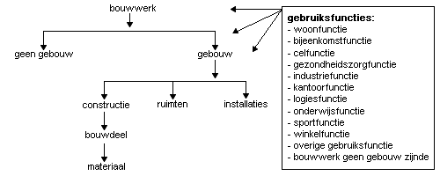
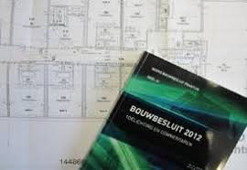
4. Wet- en regelgeving
Besluit bouwwerk leefomgeving
Van cruciaal belang voor het bepalen van de (brandveiligheids)maatregelen.

Slide 33
4. Wet- en regelgeving
Besluit bouwwerk leefomgeving
Naast gebruiksfuncties zijn er ook nevenfuncties. Een nevenfunctie is een functie die ten dienste staat van de andere gebruiksfunctie.
Bijvoorbeeld:
Kantoortje in een fabriekshal
Fietsenstalling bij kantoor
Kantoor aan huis

Slide 34
4. Wet- en regelgeving
Besluit bouwwerk leefomgeving
Onderverdeling van het Bbl:
Nieuwbouw eisen
Bestaande bouw eisen
Verbouweisen
Daarnaast hebben we bij Bestaande bouw te maken met het rechtens verkregen niveau.
Definitie Rechtens verkregen niveau (Bbl art. 5.5) luidt:
Het kwaliteitsniveau van een bouwwerk of gedeelte daarvan is na een verbouwing niet lager dan het toegestane kwaliteitsniveau onmiddellijk voorafgaand aan die verbouwing.
Ofwel: Datgene wat vroeger rechtmatig werd gebouwd, is bij ongewijzigd gebruik of verbouw relevant en uitgangspunt voor eventuele werkzaamheden. Met als ondergrens niveau Bestaande bouw.

Slide 35
4. Wet- en regelgeving
Zorgplicht
Bbl artikel 2.6: De eigenaar van bouwwerk of gedelegeerde draagt zorg dat een bouwwerkinstallatie adequaat wordt beheerd, onderhouden en gecontroleerd.
Gelijkwaardigheid
Gelijkwaardige oplossing om te voldoen aan functionele eisen.
Bouwbesluit 2012 artikel 1.3
Van toepassing op hoofdstuk 2 tot en met 7
Dezelfde mate van veiligheid bieden als is beoogd in het gestelde voorschrift.

Slide 36
5. Kennis over brandveiligheid Bouwkundig

Slide 37
5. Bouwkundig
Basiskennis bouwkundige brandveiligheid:
Sterkte bij brand
Brandcompartiment
Subbrandcompartiment
Beschermd subbrandcompartiment
WBDBO (weerstand tegen branddoorslag en brandoverslag)
Spiegelsymmetrie
Rookwerendheid en rookdoorlatenheid
Brandklasses
Vluchtroutes

Slide 38
5. Bouwkundig
Sterkte bij Brand
Definitie: Een bouwconstructie bezwijkt bij brand in een brandcompartiment waarin de bouwconstructie niet ligt, niet binnen x minuten door het be­zwijken van een bouwconstructie binnen of grenzend aan het brandcompartiment. (Bbl art 1.1 bijlage 1).
Ter voorkoming van voortschrijdende instorting
Weerstandseis afhankelijk van gebruiksfunctie
Bouwconstructie weerstandseis 60, 90 of 120 minuten (NB)
Reductie toegestaan indien perm vuurbelasting <500MJ

Slide 39
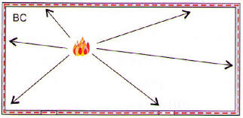
5. Bouwkundig
Wat is een brandcompartiment?
Definitie: Een brandcompartiment is een gedeelte van een of meer gebouwen, bestemd als maximaal uitbreidingsgebied van een brand. (Bbl art 1.1 bijlage 1).
Ter voorkoming van branduitbreiding buiten het compartiment waar het is ontstaan.
Max. opp. van BC: 1000m2 (NB), 2000m2 (BB)
Uitzondering industriefunctie en logiesfunctie
Toiletten, badkamers en liften mogen buiten het BC liggen
Trappenhuizen met een beschermde status moeten buiten het BC liggen.

Slide 40
5. Bouwkundig
Een industriehal heeft een GO van 3.000m2. Het BBL stelt dat een GO van een brandcompartiment voor een industriehal niet groter mag zijn dan 2.500 m2.
BBL afdeling 4.2.8
Hoe kan toch worden voldaan aan deze eis?
Hoe dient dit te worden aangetoond?
Besluit bouwwerken leefomgeving - § 4.2.8 Beperking van uitbreiding van brand | BRISwarenhuis

Slide 41
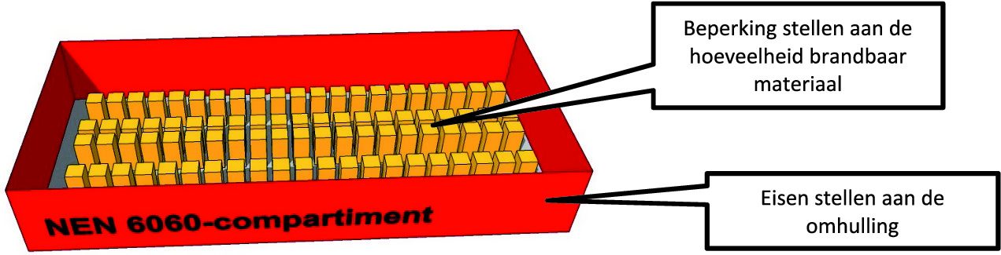
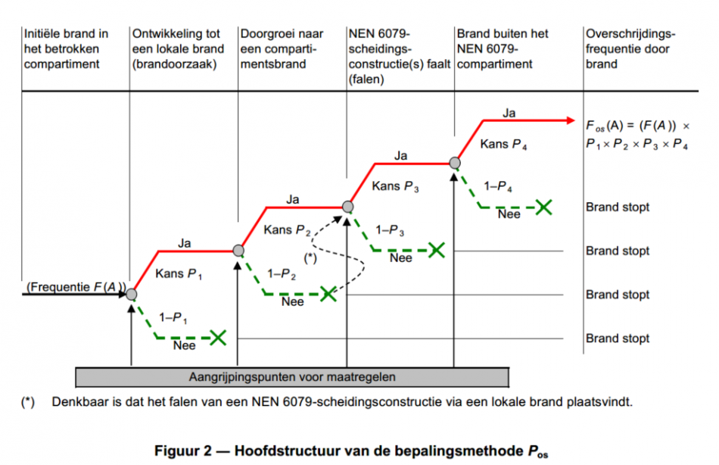
5. Bouwkundig
NEN 6060
Regelgericht
Vuurlastberekening
Brandwerendheidseisen omhulling compartiment
Toepassing van 4 maatregelenpakketen
Gebaseerd op BvB 2007
NEN 6079
Risicogericht op basis van vastgelegde waarden
Gebeurtenissenboom en kanscijfers
Beperkte praktische invulling

Slide 42
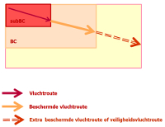
5. Bouwkundig
Wat is een subbrandcompartiment?
Definitie: gedeelte van een bouwwerk dat binnen de begrenzing van een brandcompartiment ligt of daarmee samenvalt, bestemd voor beperking van verspreiding van rook of verdere beperking van het uitbreidingsgebied van brand (Bbl art 1.1 bijlage 1).
Beperking aan af te leggen vluchtlengte door rook en de waarborging voor het bereiken van het aansluitend terrein.
SubBC is ≤ het BC.
SubBC wordt bepaald op basis van max. loopafstanden.
Trappenhuizen met een beschermde status moeten buiten het subBC liggen.

Slide 43
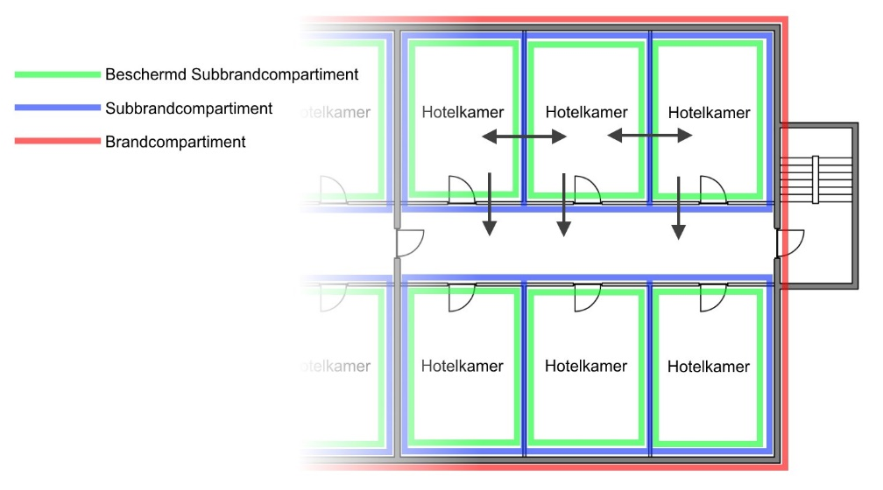
5. Bouwkundig
Wat is een beschermd subbrandcompartiment?
Definitie: gedeelte van een bouwwerk dat binnen de begrenzing van een subbrandcompartiment ligt of daarmee samenvalt, dat meer bescherming biedt tegen brand of rook dan een subbrandcompartiment (Bbl art 1.1 bijlage 1).
Als extra bescherming voor personen die zich in het beschermd subbrandcompartiment bevinden.
Van toepassing bij o.a. logiesfunctie en woonfunctie met zorg
Beschermd subBC is ≤ aan het subBC.
Max. opp. van beschermd subBC: 500m2 (NB), 1000m2 (BB)

Slide 44
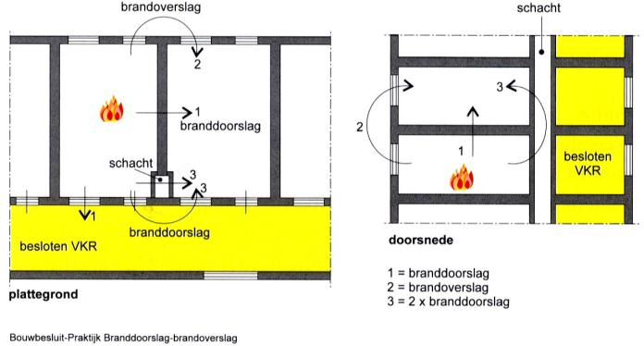
5. Bouwkundig
WBDBO (weerstand tegen branddoorslag en brandoverslag)
Definitie: kortste tijd die een brand nodig heeft om zich uit te breiden
van een ruimte naar een andere ruimte (Bbl art 1.1 bijlage 1).
Prestatie die een wand moet leveren bij een standaard brand.
Prestatie-eis BB2012 scheidingsconstructie van een brandcompartiment: WBDBO van 60 min. (NB) en 20 min. (BB)
Reductie mogelijk tot een WBDBO van 30 min (NB).
Brand mag niet doorslaan of overslaan naar een ander BC.

Slide 45
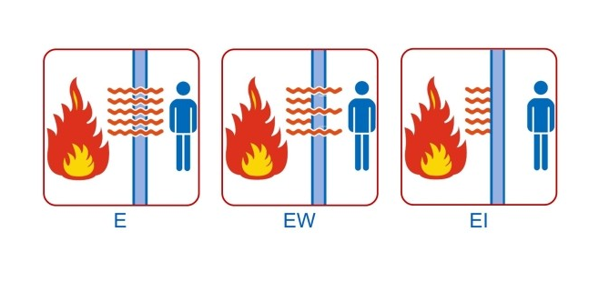
5. Bouwkundig
WBDBO (weerstand tegen branddoorslag en brandoverslag)
NEN 6069 koppelt aan de WBDBO eis een beoordelingscriterium.
R criteria: Bezwijken
E criteria: Vlamdichtheid betrokken op de afdichting
I criteria: Thermische isolatie betrokken op temp.
W criteria: Thermische isolatie betrokken op straling
Voorbeeld:
Thermische isolatie betrokken op straling eist dat aan de niet vuurbelaste zijde de stralingswaarde niet hoger is dan 15kW/m2.

Slide 46
5. Bouwkundig
WBDBO (weerstand tegen branddoorslag en brandoverslag)
Tussen brandcompartimenten: EI, om gedurende enige tijd branduitbreiding te beperken.
Tussen een brandcompartiment en een extra beschermde vluchtroute: EW, omdat de verdere ontwikkeling van brand in de extra beschermde vluchtroute beperkt is.
Rondom beschermde subbrandcompartimenten: EW, om genoeg tijd te geven om te kunnen vluchten.
Tussen subbrandcompartimenten: E, om rookverspreiding te voorkomen.
Voor deurconstructies: EW, tenzij er gevaarlijke stoffen zijn opgeslagen, dan geldt EI.

Slide 47
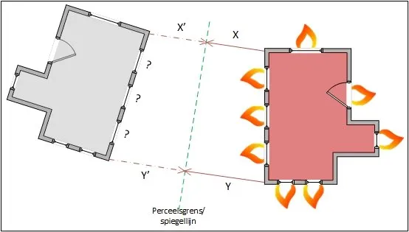
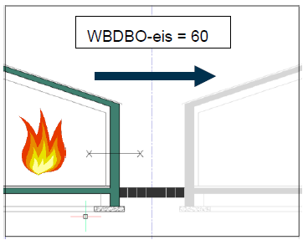
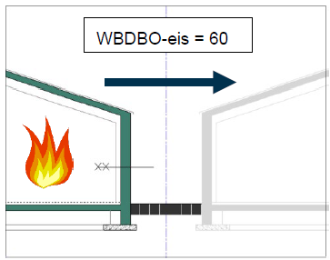
5. Bouwkundig
Spiegelsymmetrie
Fictief bouwwerk op ander perceel
Brandwerendheid haalbaar door:
Buitenwand brandwerend van binnen naar buiten
Buitenwand brandwerend van buiten naar binnen
Afstand tussen buitenwanden.
50% van benodigde brandwerend moet van binnen naar buiten zijn.
Geldt voor bouwwerken op ander perceel.
Gevolgen voor constructieonderdelen die van buiten naar binnen zijn berekend conform gereduceerde brandkromme.

Slide 48
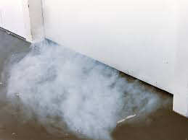
5. Bouwkundig
WTRD (weerstand tegen rookdoorgang)
Een prestatie die een wand moet leveren bij een standaard brand.
Volgens NEN 6075 verhoudt de WBDBO zich tot de WTRD als 2:3. 20 min. brandwerend is 30 min. rookwerend.
Aanvullende eis vanuit Bbl voor rookdoorgang tussen subBC’s (BB).
Prestatie-eis Bbl bestaande bouw scheidingsconstructie van een subbrandcompartiment: WTRD van 20 min. (BB)
Constructieonderdeel
Sa= Rookdoorlatendheid afzonderlijk constructieonderdeel bij 20℃
S200= Rookdoorlatendheid afzonderlijk constructieonderdeel bij 200℃ en drukverschil 50 Pa.
Constructie
Ra = Rookwerendheid bij intern constructie tussen ruimten 20℃
R200= Rookwerendheid interne constructie tussen ruimten 200℃

Slide 49
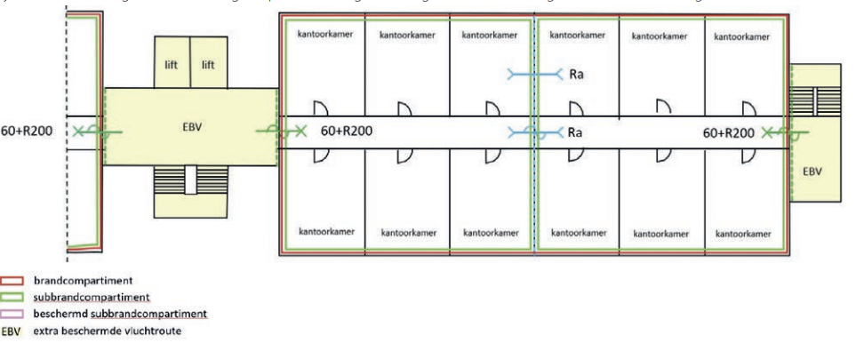
5. Bouwkundig
WTRD (weerstand tegen rookdoorgang)
Subbrandcompartiment
Van SBC → SBC = Ra
Van SBC → BV = Ra
Van SBC → BSBC = R200
Van SBC → EBV = R200
Beschermd subbrandcompartiment
Van BSBC → BSBC = R200
Van BSBC → SBC = R200
Van BSBC → BV / EBV= R200

Slide 50
5. Bouwkundig
WTRD (weerstand tegen rookdoorgang)
Ra /R200 voldoet indien:
Alle constructieonderdelen voldoen aan de Sa of S200 en het aantal constructie onderdelen (incl. scheiding zelf) max 2 is + 1 per 5m2 scheiding.

Slide 51
5. Bouwkundig
Constructieve scheidingswand van 4 meter breed bij 4 meter hoog.
Constructie bevat een scheidingswand met een deur, een raamkozijn, twee kabelgoten en een ventilatiekanaal.
Voldoen het aantal constructieonderdelen in deze Ra/R200 constructie?

Slide 52
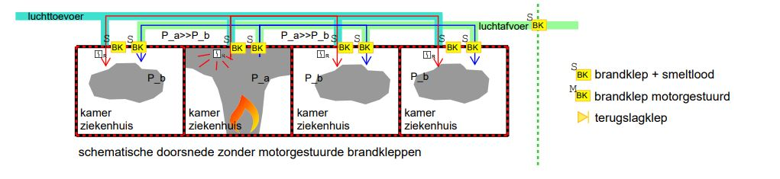
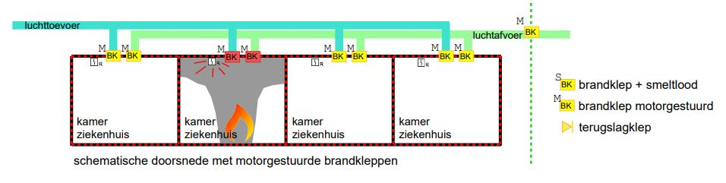
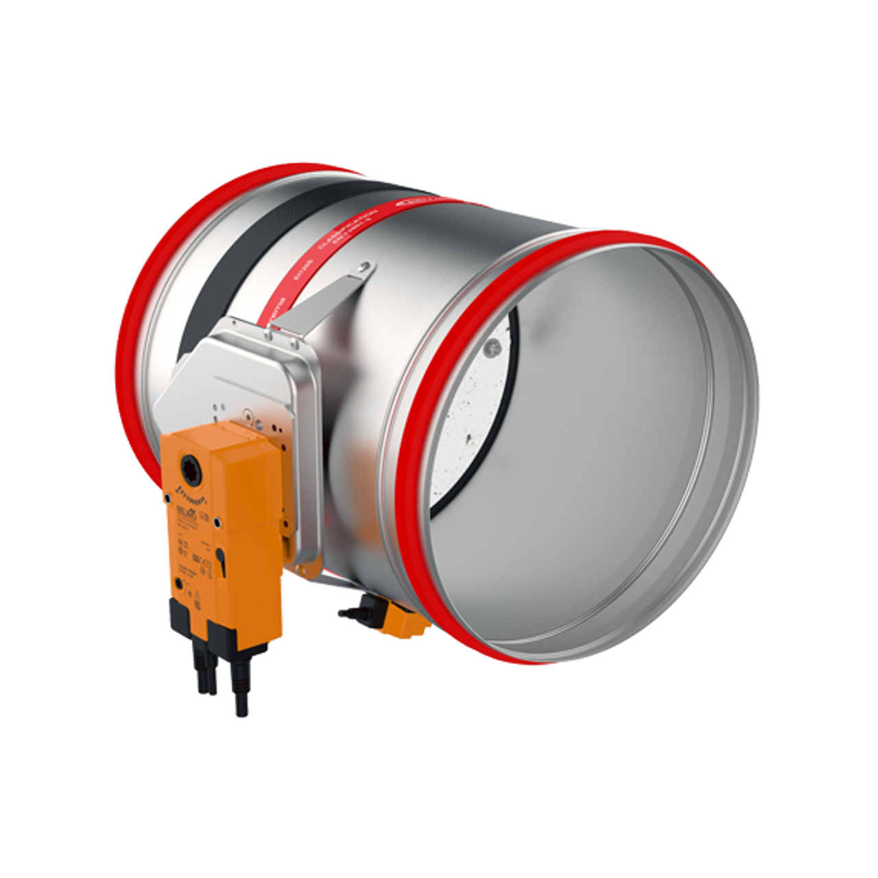
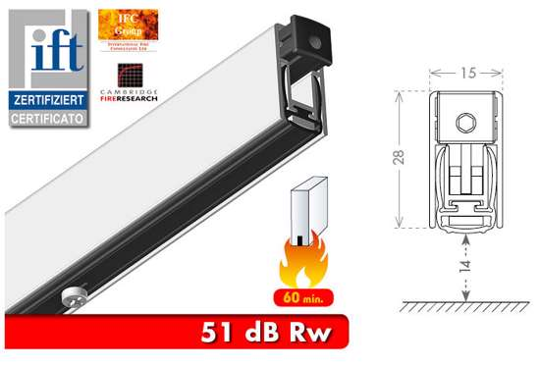
5. Bouwkundig
Gevolgen rookdoorgangseisen
Brandkleppen in rookwerende scheiding mogen niet meer van smeltlood worden voorzien.
Bouwproducten moeten beproefd en aangepast.
Kier afdichting aan onderzijde deur kan niet met valdorpel.
Constructies moeten zowel brandwerend als rookwerend zijn. Combinatie vormt uitdaging voor producenten.
Wandcontactdozen rookdicht uitvoeren.

Slide 53
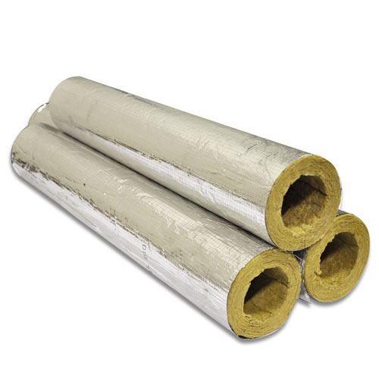
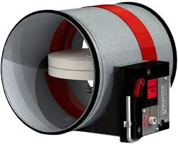
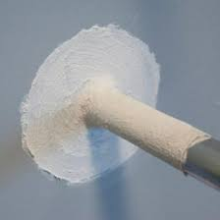
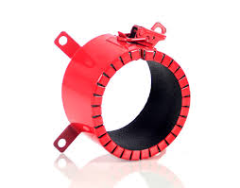

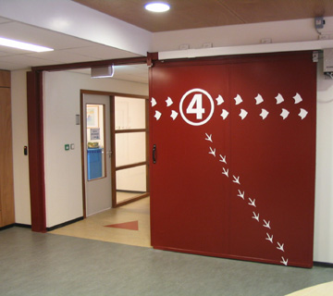
5. Bouwkundig
Voorzieningen tegen branddoorslag of brandoverslag en rook
Brandwerende kozijn en deurconstructie
Brandwerend scherm
Brandwerende beglazing
Brandklep in een ventilatiekanaal
Brandmanchet rondom een kunststof leiding
Brandwerende pasta rondom een stalen leiding
Steenwolisolatieschaal rondom een leiding
Brandwerende kit tussen een vloer- en wandelement

Slide 54
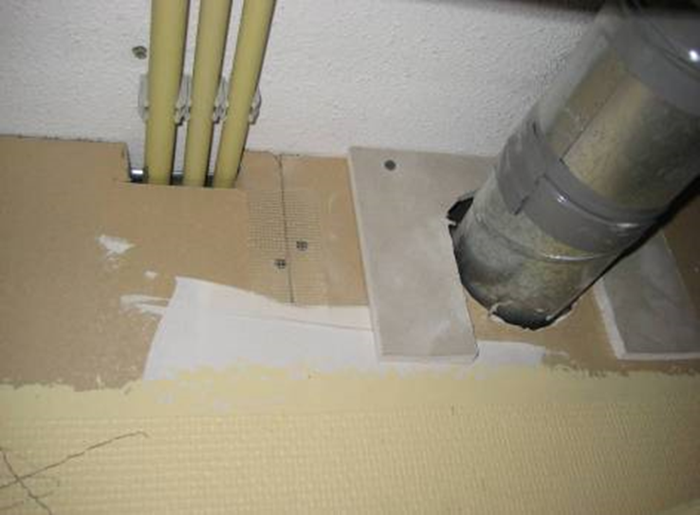
5. Bouwkundig
Foutieve brandwerende doorvoeren

Slide 55
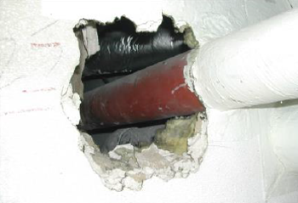
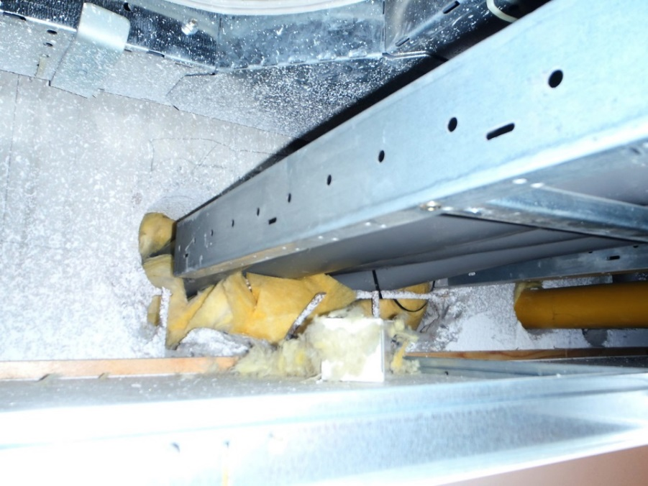
5. Bouwkundig
Foutieve brandwerende doorvoeren

Slide 56
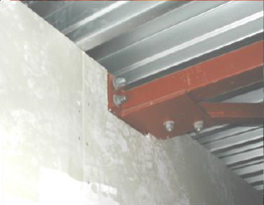
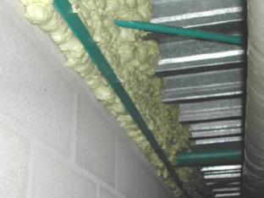
5. Bouwkundig
Foutieve afwerking tussen brandscheiding en stalen dak

Slide 57
5. Bouwkundig
Video: Brandproef woningen Zutphen

Slide 58
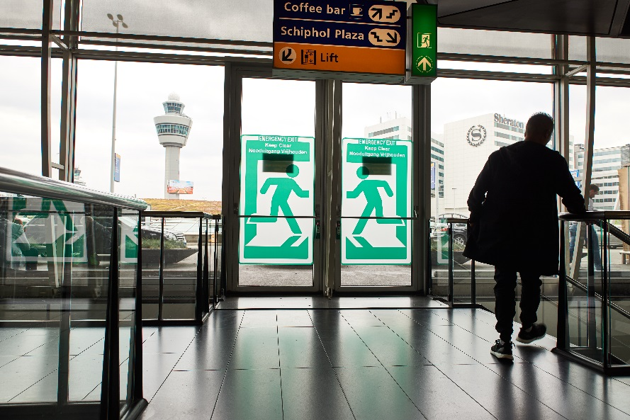
5. Bouwkundig
Vluchtroutes
Definitie: route die begint in een voor personen bestemde ruimte, uitsluitend voert over vloeren, trappen of hellingbanen en eindigt op een veilige plaats, zonder dat gebruik behoeft te worden gemaakt van een lift (Bbl art 1.1 bijlage 1).
Max. loopafstand 30 meter (NB), 75 meter (BB) binnen het subbrandcompartiment.
Min. afmetingen 0,85m breed en 2,3m hoog (NB) 0,5m breed en 1,7m hoog (BB)
Vluchtroute moet reiken tot het aansluitende terrein.
Wetgeving stelt aanvullend eisen aan eenzijdige ontvluchting.
Indien tweede vluchtroute niet aanwezig is vluchtroute uit te voeren als:
  Beschermde vluchtroute
  Extra beschermde vluchtroute
  Veiligheidsvluchtroute
Notes:
Volgende sheet vluchtroute toelichten

Slide 59
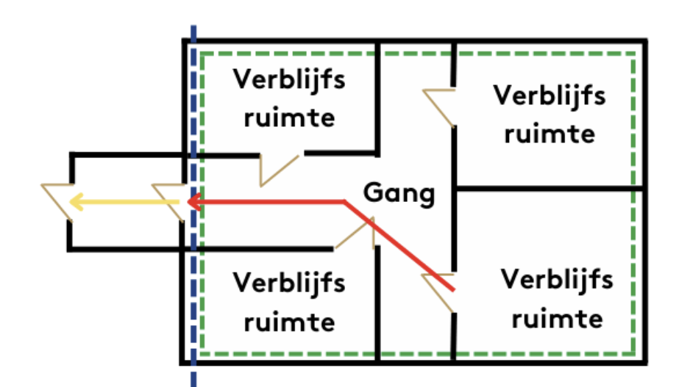
5. Bouwkundig
Vluchtroutes
Beschermde vluchtroute (NB eis)
Vluchtroute <38 personen, vanuit uitgang subbrandcompartiment is een beschermde vluchtroute.
Extra beschermde vluchtroute (NB eis)
Vluchtroute >37 personen en <150 personen, vanuit uitgang subbrandcompartiment is een extra beschermde vluchtroute.
Eis geldt ook voor trappenhuis hoger dan 8 meter.
Veiligheidsvluchtroute (NB eis)
Vluchtroute >150 personen, vanuit uitgang subbrandcompartiment is een veiligheidsvluchtroute.
Vluchtroute uitsluitend bereikbaar via de buitenlucht.
Brandcompartiment
Subbrandcompartiment
Vluchtroute
Beschermde vluchtroute

Slide 60
6. Kennis over brandveiligheid Installatietechnisch

Slide 61
6. Installatietechnisch
Basiskennis installatietechnische brandveiligheid:
Brandmeldinstallatie
Ontruimingsalarminstallatie
Noodverlichting
Blusmiddelen
Sprinklerinstallatie
Rookwarmteafvoerinstallatie

Slide 62
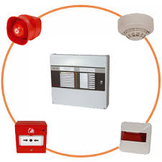
6. Installatietechnisch
Brandmeldinstallatie (BMI)
Doel: Een brand in een dusdanig stadium kunnen ontdekken, lokaliseren en alarmeren, dat het bestrijden ervan tijdig kan plaatsvinden en maatregelen kunnen worden getroffen om mens, dier, inventaris, gebouw en het milieu veilig te stellen.
Werking
Brandmelding door handbrandmelders of automatische brandmelder
Brandmelders gekoppeld door een elektrisch circuit
Wijzigingen in dit circuit zorgen voor een melding
BMC registreert de melding en regelt de nodige sturingen.
Sturingen zijn noodzakelijk om:
  personen te waarschuwen
  veilig vluchten te garanderen
  het gebouw en inventaris te beschermen.
  de brandweer in te schakelen

Slide 63
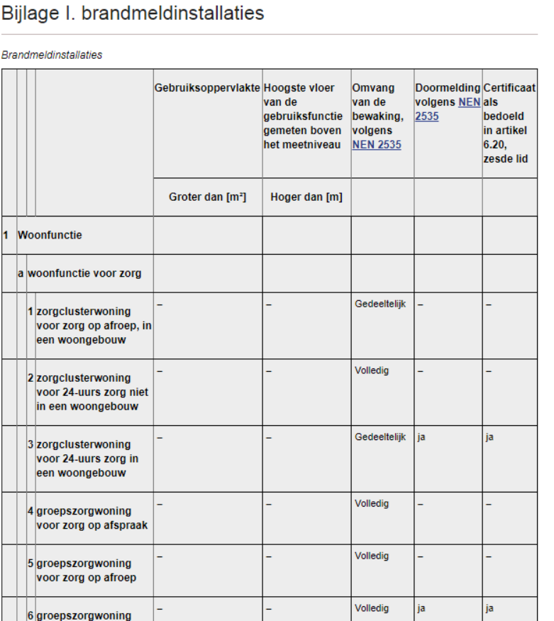
6. Installatietechnisch
Wettelijk kader
In het Bbl artikel 3.115 en 4.208 (bijlage 2) staat of een BMI is vereist en welk bewakingsniveau noodzakelijk is. Omvang van de BMI wordt bepaald door:
Gebruiksfunctie
Gebruiksoppervlakte
Hoogste vloer gebruiksfunctie
Mate van zelfredzaamheid gebruikers
Normen
De BMI moet voldoen aan de kwaliteitseisen in de NEN 2535.
Componenten BMI NEN-EN 54 reeks.
Beheer en onderhoud mag volgens NEN 2654-1.
Functiebehoud bekabeling, ophanging en montage NPR 2576.

Slide 64
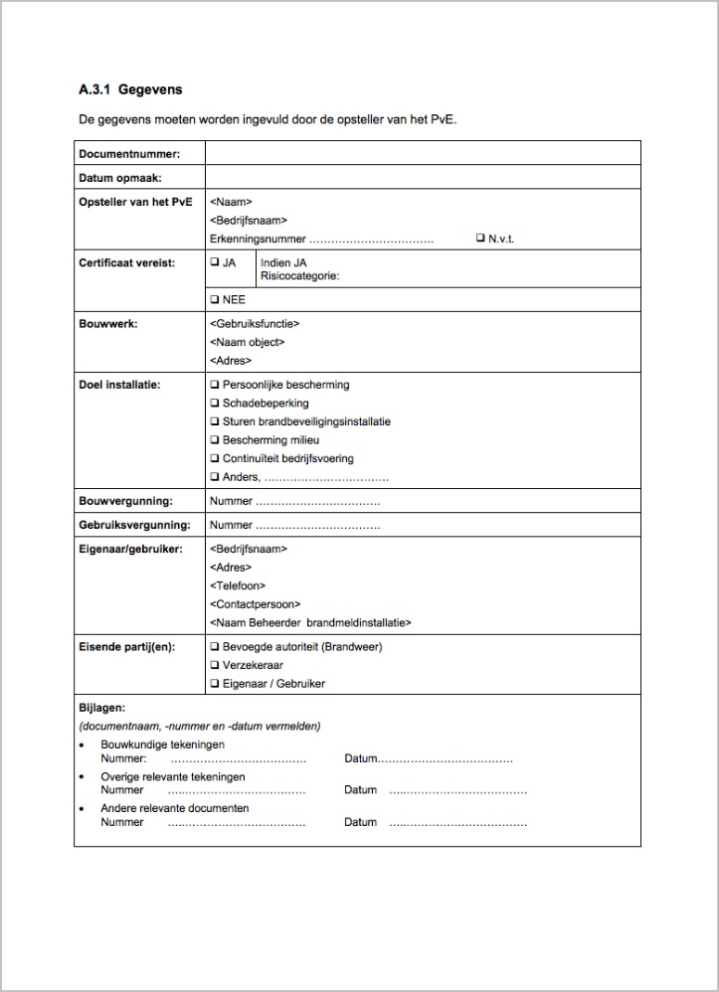
6. Installatietechnisch
Programma van eisen
Voor een kwalitatief goede BMI is het van belang dat de uitgangspunten worden vastgelegd in een PvE. NEN 2535 eist dat voor iedere BMI een PvE moet worden opgesteld.
In het PvE staan o.a. de volgende uitgangspunten:
Omvang van de installatie
Detectiezone indeling
Alarmeringszone indeling
Benodigde stuurfuncties
Plaats brandweeringang
Inspectiefrequentie
Prestatie-eis van loze meldingen
In enkele gevallen is een certificaat vereist vanuit eisen BB2012. Het certificaat wordt afgegeven aan de hand van het PvE.

Slide 65
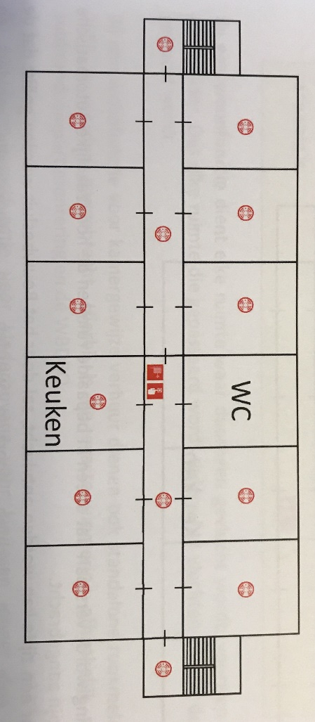
6. Installatietechnisch
Bewakingsomvang
Voor de omvang van een BMI wordt onderscheid gemaakt tussen de volgende bewakingsvormen:
Volledige bewaking
Gedeeltelijke bewaking
Niet-automatische bewaking
Ruimtebewaking
Objectbewaking
Volledige bewaking
Onder volledige bewaking verstaan we:
Handbrandmelders in de gebruiksfunctie, conform projectierichtlijnen;
Alle ruimten voorzien van een automatische detectie, conform projectierichtlijnen.

Slide 66
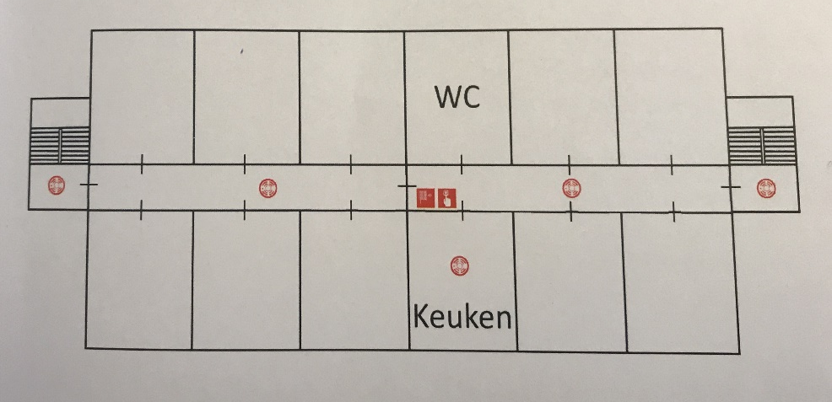
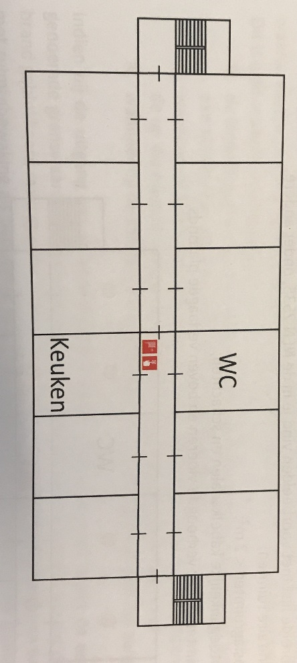
6. Installatietechnisch
Gedeeltelijke bewaking
Onder gedeeltelijke bewaking verstaan we:
Handbrandmelders in de gebruiksfunctie, conform projectierichtlijnen;
De verkeersruimten voorzien van een automatische detectie, conform projectierichtlijnen;
Alle ruimten met een verhoogd risico voorzien van automatische melders;
Ruimten met een verhoogd risico zijn o.a. keukens, kantines en technische ruimten.
Niet-automatische bewaking
Onder niet-automatische bewaking verstaan we:
Handbrandmelders in de gebruiksfunctie, conform projectierichtlijnen;
Handbrandmelders hangen in de buurt van een brandslanghaspel of draagbare blusser of nabij een vluchtdeur.

Slide 67
6. Installatietechnisch
Ruimtebewaking
Onder ruimtebewaking verstaan we:
In bepaalde ruimten automatische melders of handbrandmelders toegepast;
Toegepast bij situaties met een eenzijdige ontvluchting;
Toegepast met het oog op schadebeperking (bijvoorbeeld serverruimte).
Objectbewaking
Onder objectbewaking verstaan we:
In opdracht van gebruiker aangebrachte automatische melders;
Beveiliging van besturingskasten van machines.

Slide 68
6. Installatietechnisch
In een nieuw te bouwen kantoorgebouw met een vloer op 50 meter hoogte komt een BMI.
Bbl afdeling 4.7.5
Welke bewakingsvorm moet de BMI hebben?
Bbl afdeling 3.7.5
Wat is de eis in een bestaand kantoor?
Besluit bouwwerken leefomgeving - § 4.7.5 Tijdig vaststellen van brand | BRISwarenhuis

Slide 69
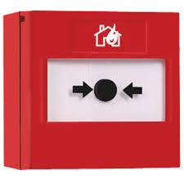
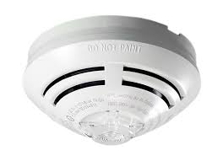
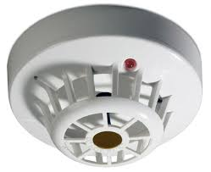
6. Installatietechnisch
Handbrandmelders
Handbrandmelders zijn niet-automatische melders waarbij een melding handmatig wordt uitgevoerd.
Doormiddel van het indrukken van een glaasje wordt de BMI actief.
Aanwezige personen worden hierdoor gealarmeerd en noodzakelijke sturingen verricht.
Automatische brandmelders
Automatische melders zijn melders die op een verschijnsel van brand reageren (brand, rook en vlammen).
Thermische melders
Melders die reageren op de temperatuur.
Hierbij onderscheiden we 3 types:
Thermo-maximaalmelder
Thermo-differentiaalmelder
Thermo-differentiaalmelder met maximaal element

Slide 70

6. Installatietechnisch
Rookmelders
Rookmelders zijn automatische melders die op rook reageren. Hierbij onderscheiden we 3 meest voorkomende types:
Ionisatie rookmelders
Meetkamer van de melder heeft een radioactieve bron dat een ionenstroom veroorzaakt. Bij rook reageert de melder op een verandering van een ionenstroom, omdat de rookdeeltjes zich hechten aan ionen.
Optische melders
In een donkere meetkamer van de melder bevindt zich een lichtbron en een lichtgevoelige ontvanger. In rust ontvangt hij geen licht. Bij rookontwikkeling doorbreken de deeltjes de lichtstraal en reageert de melder.
Multi-sensor melders
Heeft een combinatie van een optische sensor en een temperatuursensor.

Slide 71
6. Installatietechnisch
Ontruimingsinstallatie (OAI)
Doel: Een brandmelding kenbaar maken aan personen die in het gebouw aanwezig zijn.
Wettelijke kader
Het Bbl artikel 3.119 lid 1 en 4.213 lid 1 eist dat als een gebouw beschikt over een BMI en ook een OAI aanwezig dient te zijn.
De omvang van de OAI wordt bepaald door:
Gebruiksoppervlakte
Aantal verdiepingen
Aantal aanwezige personen (gelijktijdig)
Normen
De OAI kwaliteitseisen NEN 2575.
De componenten OAI NEN-EN 54 reeks.
Beheer en onderhoud NEN 2654-2.

Slide 72

6. Installatietechnisch
Typen ontruimingsinstallaties
Meeste voorkomende ontruimingsinstallaties:
Luidalarminstallatie
Stilalarminstallatie
Luidalarminstallatie onder te verdelen in:
Type A (slow whoop en gesproken woord)
Type B (slow whoop)
OAI luid Type A
Een type A installatie wordt toegepast bij een gebruiksoppervlakte >10.000m2 of in meerdere ruimten waar > 1000 pers. verblijven, of 1 verblijfsruimte waar >2000 pers. verblijven.
Van toepassing is de NEN 2575 deel 2.
Type A installatie is altijd een separate installatie, afzonderlijk van de BMI geprojecteerd.

Slide 73
6. Installatietechnisch
OAI luid Type B
Een type B installatie wordt toegepast bij een gebruiksoppervlakte <10.000m2 waarbij geen verblijfsruimten waar veel personen verblijven.
Voorbeelden van dit soort gebouwen zijn: kantoren, scholen, restaurants.
Van toepassing is de NEN 2575 deel 3.
Type B installatie vaak geïntegreerd of gecombineerd met een BMI. Maar kan ook als aparte installatie worden uitgevoerd.
Stilalarminstallatie
Toegepast in gebouwen waarbij het niet wenselijk is dat aanwezigen in het gebouw door een luidalarm worden gewaarschuwd.

Slide 74

6. Installatietechnisch
Stilalarminstallatie
Stilalarminstallatie (draadloos)
Stilalarminstallatie met attentiepanelen
Stilalarminstallatie draadloos
Van toepassing is de NEN 2575 deel 4.
Automatische melding aan een geselecteerde groep personen doormiddel van een akoestisch en optisch signaal op minimaal twee draagbare ontvangers.
De wijze van stille alarmering kan alleen door personen met een ontvangsttoestel worden ontvangen.
Een draadloze stilalarminstallatie vormt een essentieel onderdeel bij een ontruiming van verminderd zelfredzame of niet- zelfredzame personen.
Voorbeelden van dit soort gebouwen zijn: cel gebouwen, ziekenhuizen , verpleeghuizen.

Slide 75

6. Installatietechnisch
Stilalarminstallatie met attentiepanelen
Van toepassing is de NEN 2575 deel 5.
Automatische melding aan een geselecteerde groep personen doormiddel van een akoestisch en optisch signaal uitsluitend op attentiepanelen die in het gebouw zijn geplaatst.
Locaties attentiepanelen: receptie, zusterpost of slaapwacht.
Stilalarminstallatie met attentiepanelen vaak aangevuld met een PZI installatie.
Een combinatie met een ander type OAI is mogelijk.
Voorbeelden van dit soort gebouwen zijn: ziekenhuizen en verpleeghuizen.

Slide 76

6. Installatietechnisch
Noodverlichting (NV)
Doel: Bij netspanning onderbreking een ruimte of vluchtroute zo te verlichten
dat er redelijke oriëntatie mogelijk is.
Noodverlichting bevat meerdere soorten zoals:
Vluchtrouteverlichting
Anti-paniek verlichting
Verlichting van werkplekken met verhoogd risico
Wettelijk kader
In het Bbl artikel 3.101 en 4.195 wordt aangegeven wanneer er in een gebouw NV aanwezig moet zijn. De aanwezigheid van NV wordt bepaald door:
Aantal personen in een ruimte
Aanwezigheid vluchtroute met beschermde status
Vanuit Arbowetgeving worden ook eisen gesteld aan de aanwezigheid van NV.

Slide 77
6. Installatietechnisch
Normen
De NV moet voldoen aan de uitvoeringseisen omschreven in de NEN 1010.
Vluchtrouteaanduidingen moeten voldoen aan de eisen omschreven in de NEN 3011 (NB) en NEN 6088 (BB) en zichtbaarheidseisen conform NEN-EN 1838.
Centrale NV
Armaturen die niet zijn voorzien van eigen voedingsbron en lader
Direct voorzien van stroom vanuit centraal systeem
Wel afhankelijk van de kabelinfrastructuur
Decentrale NV
Armaturen met een ingebouwde batterij en lader
Rechtstreekse aansluiting op constante voeding van een eindgroep
Niet afhankelijk van de kabelinfrastructuur

Slide 78
6. Installatietechnisch
Video: Intelligent Active Dynamic signage systems

Slide 79

6. Installatietechnisch
Brandslanghaspels
Doel: Een brand in een vroeg stadium te kunnen bestrijden.
Wettelijke kader
Geen eisen aan hoeveelheid brandslanghaspels
Vereiste slanglengte < 30 meter.
Brandslanghaspels mogen niet in een trappenhuis aanwezig zijn.
Onderhoud dient op adequate wijze te worden uitgevoerd. Meestal is dit jaarlijks.
Normen
De brandslanghaspels moet voldoen aan de uitvoeringseisen omschreven in de NEN-EN 671-1.

Slide 80

6. Installatietechnisch
Brandblussers
Doel: Een brand in een vroeg stadium te kunnen bestrijden. Ter aanvulling op de brandslanghaspels.
Wettelijke kader
Geen projecteringseisen vanuit het Bbl. Onderhoud dient op adequate wijze te worden uitgevoerd. Meestal is dit jaarlijks.
Vereist bij kamergewijze verhuur.
Typen brandblussers
Poederblusser
Schuimblusser
CO2 blusser

Slide 81

6. Installatietechnisch
Sprinklerinstallatie
Doel: Een brand op een willekeurige plaats in het beveiligde gebied in een vroeg stadium detecteren en vervolgens automatisch blussen of onder controle houden.
Wettelijke kader
Op basis van gelijkwaardigheid wordt een sprinkler toegepast (Bbl artikel 2.4 en 2.5)
Toepassingen
Sprinkler wordt op basis van gelijkwaardigheid toegepast voor:
Grotere brandcompartimenten toestaan
Alternatief voor beschermde subbrandcompartimenten
Reductie brandwerendheid hoofddraagconstructie
Gelijkwaardigheid veiligheid in hoge gebouwen (>70 m)
Verlengen van de maximale loopafstand in vluchtwegen
Voorkomen van brandoverslagsituaties
Notes:
Uitleggen; Wat is gelijkwaardigheid? Functionele eis, prestatie eis.

Slide 82
6. Installatietechnisch
Normen
De sprinklerinstallatie moet worden geprojecteerd conform vastgestelde voorschriften.
De sprinklerinstallatie in NL dient te voldoen aan:
NEN 1073
NEN-EN 12845
Het is onder voorwaarden toegestaan ook andere normen te gebruiken, veelal afkomstig uit het buitenland. Regelmatig wordt gebruik gemaakt van normen van:
National Fire Protection Association (NFPA), Verenigde Staten
FM Global (FM), wereldwijde verzekeringsmaatschappij
Verband der Sachversicherer (VdS), Europees keuringsinstituut
Bij levering wordt een sprinklerinstallatie voorzien van een productcertificaat.
Het onderhoud dient aangetoond te worden doormiddel van een onderhoudscertificaat.

Slide 83

6. Installatietechnisch
Sinds januari 2015 is het verplicht om een inspectiecertificaat te hebben volgens het CCV inspectieschema.
Uitgangspunten
Vooraf het ontwerp van een sprinklerinstallatie dienen de uitgangspunten te worden vastgelegd in een uitgangspuntendocument (UPD).
Hierin staat o.a.:
Bestemming van het object
Bouwkundige situatie en WBDBO eisen
Doelstelling van de sprinklerinstallatie
Vaststellen gevarenklasse (risico indeling)
Watervoorziening
Omvang sprinklerzones

Slide 84

6. Installatietechnisch
Sprinklersystemen
We kunnen globaal 4 soorten sprinklersystemen onderscheiden:
Nat systeem
Droog systeem
Pre-action systeem
Deluge systeem
Op basis van de omstandigheden omschreven in het UPD wordt een geschikt blussysteem gekozen. Ieder systeem brengt zijn eigen ontwerpproblematiek met zich mee.
Nat systeem
Alle leidingen zijn continu gevuld met water. Bij detectie start het systeem direct met blussen.

Slide 85
6. Installatietechnisch
Droog systeem
Alle leidingen zijn gevuld met droge lucht. Bij detectie gaat de hoofdklep open, lopen de leidingen vol water en sproeien de sprinklers.
Pre-action systeem
Een droog systeem. Toegepast in ruimten waar waterschade extra gevoelig is (musea, bibliotheek).
Detectie doormiddel van de BMI of detectiesprinklers. Leidingen lopen vol met water. Pas activatie na het knappen van de ampul door temperatuur toename.
Deluge systeem
Alle sprinklers zijn open, dus geen smeltpatroon. Activatie doormiddel van een BMI of handmatige actie. Toegepast in ruimten met een zeer hoge vuurlast.

Slide 86
6. Installatietechnisch
Video: How fire sprinkler works

Slide 87

6. Installatietechnisch
Rookwarmteafvoerinstallatie
Het doel van RWA is om in geval van brand- en rookontwikkeling door de afvoer van rook en warmte een veilige omgeving te realiseren en de continuïteit van de operatie te waarborgen.
Wettelijke kader
Op basis van gelijkwaardigheid wordt een RWA toegepast (Bbl artikel 2.4 en 2.5)
NEN 6093: Ontwerpeisen voor Rook- en warmtebeheersing.
NEN 2654-3: Beheer, controle en onderhoud van brandbeveiligingsinstallaties - Deel 3: Rookbeheersingssystemen
Typen RWA
Mechanische ventilatie
Natuurlijke ventilatie

Slide 88

6. Installatietechnisch
Rookwarmteafvoerinstallatie
Toepassingen
RWA wordt op basis van gelijkwaardigheid toegepast voor:
• De vluchttijd binnen het compartiment te verlengen (rookvrije laag)
• De loopafstanden te vergroten
• De hoofddraagconstructie te beschermen tegen bezwijken
• Een goede brandweerinzet mogelijk te maken
De installatie kan bestaan uit:
• Luchttoevoer openingen
• Rookschermen
• Rookluiken
• Ventilatoren met hun regelkasten
• Ventilatieluiken
• Aansturing door de BMI

Slide 89
6. Installatietechnisch
Video: Zo werkt RWA (Colt)

Slide 90
7. Kennis over brandveiligheid Organisatie en gebruik

Slide 91

7. Organisatie en gebruik
Ontruimingsplan (OP)
Een gebruiksfunctie met een BMI dient te beschikken over een ontruimingsinstallatie en ontruimingsplan. Vanuit Arbo wetgeving kan dit ook vereist worden.
Een van te voren vastgelegd plan om een gebouw in korte tijd te ontruimen.
Hierbij wordt voorkomen dat paniek ontstaat of personen letsel op lopen.
In het OP worden de functies, taken en bevoegdheden van de BHV organisatie vastgelegd. Ook de wijze van ontruiming, verzamelplaatsen en aanwezige vluchtroutes staan hierin.
Leidraad conform NEN 8112.

Slide 92

7. Organisatie en gebruik
Bedrijfshulpverlening (BHV)
Hulp die wordt verleend bij ongewenste gebeurtenissen ten behoeve van de veiligheid en gezondheid van personen.
BHV organisatie omvat alle personen die taken of verantwoordelijkheden hebben t.b.v. bedrijfshulpverlening.
Taken van een BHV-er omvatten zoal:
  Het verlenen van eerste hulp bij ongevallen
  Het beperken en bestrijden van brand
  Het alarmeren van brand en het evacueren van personen
Het benodigde aantal BHV-ers en hun taken worden beschreven in een BHV plan.
Iedere BHV-er dient te zijn opgeleid overeenkomstig de Arbeidsomstandighedenwet.

Slide 93

7. Organisatie en gebruik
Bedrijfshulpverlening (BHV)
Hoeveel BHV-ers zijn noodzakelijk? Afhankelijk van:
  De aard en grootte van het bedrijf
  De ligging van het bedrijf
  Het aantal werknemers en derden
  Het aantal zelfredzame personen
  Opkomsttijd professionele hulpverleningsorganisaties
  Mogelijke samenwerking andere BHV-organisaties

Slide 94

7. Organisatie en gebruik
Bluswatervoorziening (hydrant of brandput)
Primaire blusvoorziening
Buiten een bouwwerk aanwezig
T.b.v. brandbestrijding in en rond het gebouw
< 40 meter van brandweertoegang gebouw
Blusleiding
Voorzien van bluswater dichtbij de brandhaard
Verticaal transport gebouwhoogte > 20 meter
Horizontaal transport interventiediepte > 60 meter (NB)
Effectieve brandweerinzet
Brandweerlift
Bereikbaarheid hoger gelegen verdiepingen
Verticaal transport gebouwhoogte > 20 meter

Slide 95
7. Organisatie en gebruik
Gebruik
Hoofdstuk 6 van het Bbl stelt eisen over het gebruik.
Het gebruik heeft een grote invloed op de brand- en vluchtveiligheid.
Bewustwording van bewoners is vaak onvoldoende.
Toezicht door BHV-ers, huismeesters of gebouwbeheerders noodzakelijk.
Eisen vanuit het Bbl
  Verbod op roken in ruimten met een verhoogd risico
  Geen opslag in vluchtroutes
  Vluchtdeuren dienen zonder sleutels gemakkelijk te openen zijn
  Brandwerende deuren mogen niet open blijven staan
  Aankleding in een besloten ruimte mag geen brandgevaar opleveren
  Kapstokartikel t.b.v. restrisico’s op brandgevaar en vluchtveiligheid

Slide 96


7. Organisatie en gebruik
Brandbare opslag in het trappenhuis van een portiekflat.

Slide 97


7. Organisatie en gebruik
Brandbare opslag in een meterkast van een woning.

Slide 98


7. Organisatie en gebruik
Nooduitgangen worden geblokkeerd.

Slide 99


7. Organisatie en gebruik
Brandwerende deuren worden in geopende stand gehouden.

Slide 100


7. Organisatie en gebruik
Brandwerende vluchtdeuren niet op orde

Slide 101


7. Organisatie en gebruik
Nooduitgang is onvoldoende bereikbaar.

Slide 102


7. Organisatie en gebruik
Vluchtroute komt niet uit op het aansluitende terrein.

Slide 103
7. Organisatie en gebruik
Video: Animatie flatbrand Arnhem

Slide 104
8. Toelichting casus dag 2

Slide 105

8. Toelichting casus dag 2
Bouwplantoetsing uitbreiding wooncomplex Merefelt
Gebouwgegevens Wooncomplex Merefelt
Verdiepingen: Begane grond t/m 7e verdieping
Gebruiksoppervlakte totaal: circa 30.000 m2
Hoogste bouwlaag: 21 meter
Gebouwfunctie:
Woonfunctie met 24 uur zorg
Bijeenkomstfunctie
Gezondheidsfunctie
Sportfunctie (revalidatieruimte)
Kantoorfunctie

Slide 106
8. Toelichting casus dag 2
Bouwplantoetsing uitbreiding wooncomplex Merefelt
Uitleg Bouwbesluit online
In de les ontvangen jullie:
Tekeningen
Werkwijze toetsen
Vragenlijst
Huiswerk
Oefenen met Bouwbesluit online
Voorbereiding op dag 2

Slide 107
Dank voor uw aandacht

